Slide 1

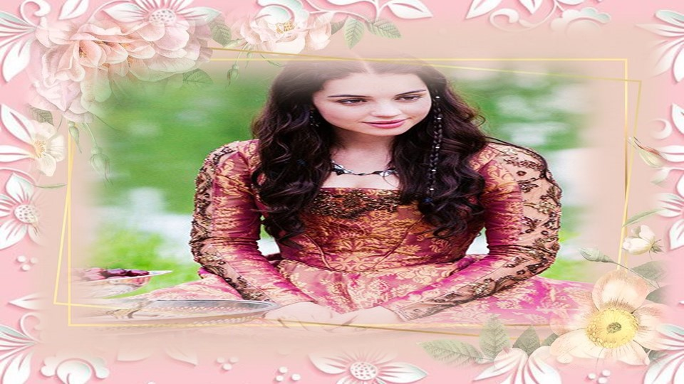


Slide 2

A Boa Princesa
Jorge Humberto

Slide 3


Slide 4
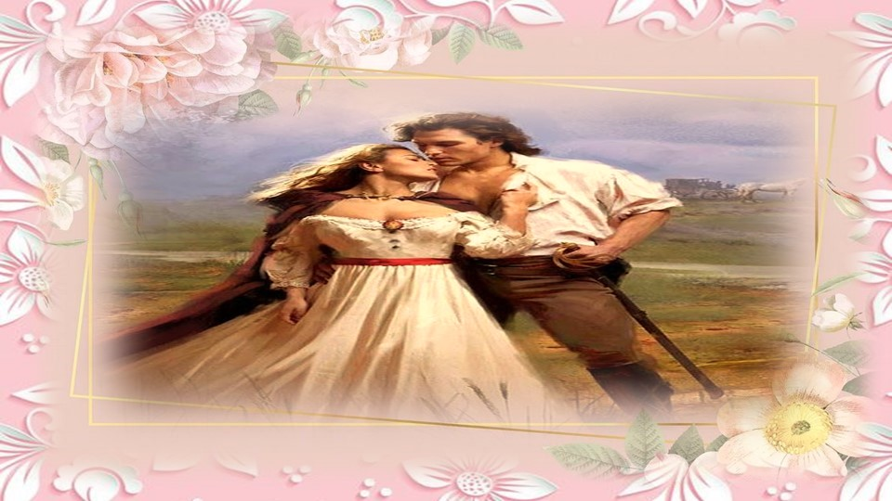

Slide 5
Caminhando, lado a lado, com mi princesa,
Mantendo o prumo d´spada bem acesa,
Pego seu corcel alado e vou pelos céus,
Descortinando e desviando dalguns véus.

Slide 6


Slide 7
Em baixo, àquela que outrora foi duquesa,
Mostro a plebe, sem saber se sua mesa
Vai ficar composta à noite, ou o escarcéu,
Dos pirralhos, com fome, gemido ofereceu?

Slide 8

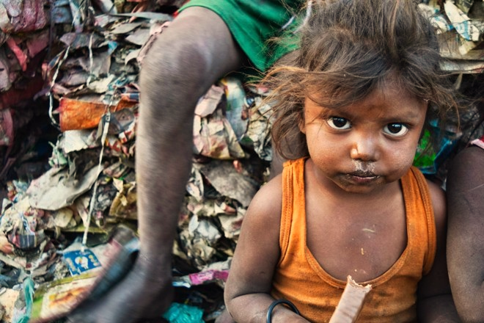

Slide 9
Mi princesa, ao saber disso, do seu corcel
Branco, como não havia igual, aqui descer
Logo quis, e, gritando ao povo, pão e mel,

Slide 10
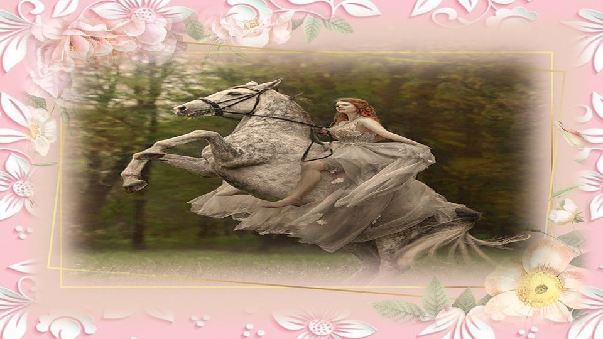

Slide 11
A todos ofertou… satisfeita já, pelo sorriso
Que nas crianças de pronto viu nascer,
Ao corcel voltou: beijei-a no ponto preciso.
Jorge Humberto
17/12/07

Slide 12


Slide 13

Jorge Humberto
Cléo Menegatt

Slide 14
Imagens: Internet e Acervo Pessoal
Texto: Jorge Humberto
Música: Long Long Journey-(Enya)
http://www.sergrasan.com.br/cleoslides
Canal no Youtube:
http://www.youtube.com/c/CleoniceMenegattGoelzer
Criação, Formatação e Edição:
Cléo Menegatt
cmenegatt2016@gmail.com

